Slide 1
Интеллектуально-познавательная игра «Умники и умницы» по теме « Знаменитые люди Тамбовского края»
Автор: Шамова Наталья Алексеевна
МБОУСОШ№3 (2К)
г. Моршанск

Slide 2
Цель: Обобщение знаний обучающихся об истории и культуре родного края – Тамбовской области. Развитие умений применять их в игре. Выявление и поддержка одаренных детей, обмен педагогическим опытом.

Slide 3
Задачи:
Оказывать поддержку интеллектуально одаренным детям;
Развивать интерес к интеллектуальным заданиям, повышать познавательную активность;
Развивать умения анализировать, делать выводы, Развивать любознательность, самостоятельность;
Показывая свои знания и умения, проявлять настойчивость, целеустремленность, смекалку;
Воспитывать интерес и любовь к родному краю
умение гордиться им.

Slide 4
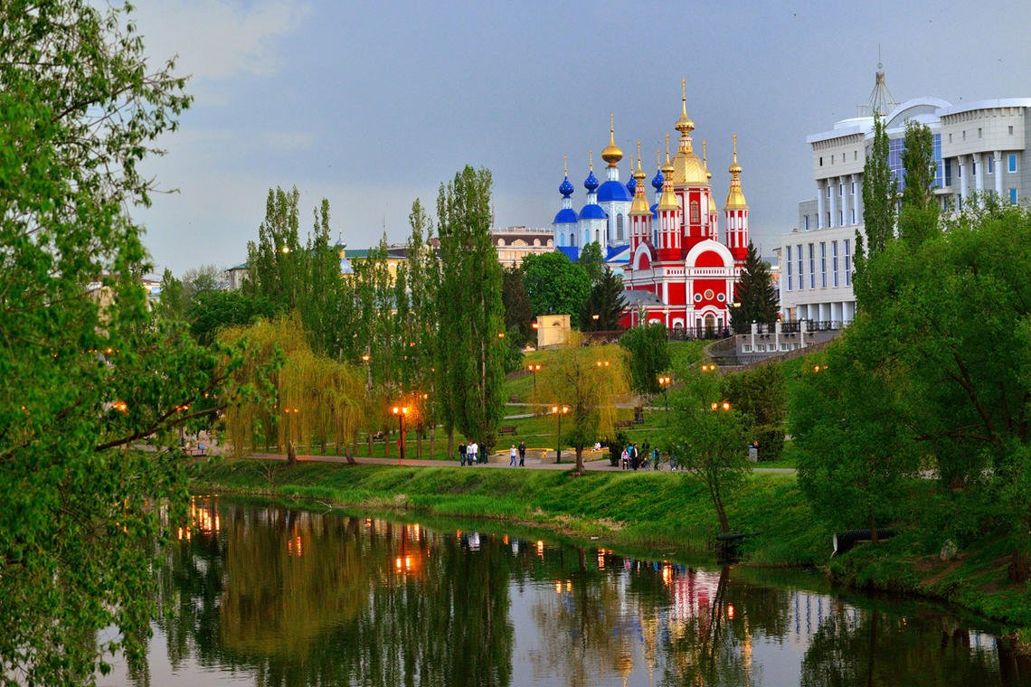

Slide 5
Тест по теме «Люби и знай свой край родной».
1.При слиянии каких рек была воздвигнута крепость Тамбов?
2. Что изображено на Тамбовском гербе Почему?
3.В каком часто употребляемом выражении упоминается один из хищников тамбовских лесов?
4. Кто изобрел лампочки накаливания, основатель
5. Сколько у нас в области городов? Перечислите их.

Slide 6


Slide 7
Вопросы для первой тройке:
Тема: Знаменитые люди ХVIII- ХIХвв
1.Кто руководил строительством крепости Тамбова?
2. Какая улица в Умете названа в честь поэта?
3. Фамилию, какого русского композитора носит музыкальное училище в Тамбове?
4. Чьё имя носит Тамбовская областная универсальная научная библиотека?
5.Кто был губернатором Тамбовского наместничества по приказу Екатерины II?
6. Кто из писателей взял себе псевдоним по реке?

Slide 8

Поэтическая минутка.

Slide 9
Вопросы для второй тройке:
Тема: Знаменитые люди ХХв
1.Кто написал марш «Прощание славянки»?
2. В честь кого получил своё имя город Мичуринск?
3. Какая улица в Моршанске названа в честь космонавта?
4. Назовите партизанку, которая была замученная гитлеровцами в 1941 году и получила звание Героя Советского Союза присвоено
5. Назовите хирурга Великой Отечественной войны, который был Архиепископом Тамбовским?
6. Назовите выдающегося спортсмена (футболист и хоккеист), заслуженного мастера спорта, заслуженного тренера СССР. Чемпиона Европы, Мира, Олимпийских игр (1956 г., хоккей с шайбой). Признан лучшим нападающим чемпионата мира по хоккею с шайбой 1954 г.

Slide 10


Slide 11
Вопросы для третий тройке:
Тема : Памятники
1. Какие памятники героям Великой Отечественной войны вы знаете?
2. Что представляет собой монумент «Тамбовский колхозник», установленный в городе Тамбове?
3. Какой известной россиянке установлен памятник в Тамбове на улице Советской?
4. Кому в ноябре 2007 года в парке на набережной реки Цны был установлен памятник?
5. Из чего выполнена трёхметровая фигура сказочного волка, установленная на въезде в город Тамбов?
6. Какой монумент был воздвигнут в центре Октябрьской площади в городе Тамбове, в память о тех кто отдал свою жизнь в годы ВОВ?

Slide 12


Slide 13
1. Какое из музыкальных произведений Василия Ивановича Агапкина является гимном Тамбовской области?
2. Какой из городов Тамбовской области назван в честь знаменитого российского учёного-садовода?
3. Какой город находится недалеко от поселка Строитель, названный в честь героя Гражданской войны?

